Slide 1
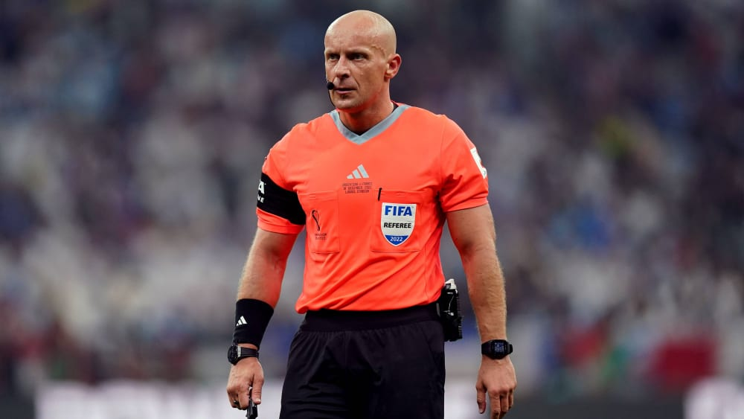
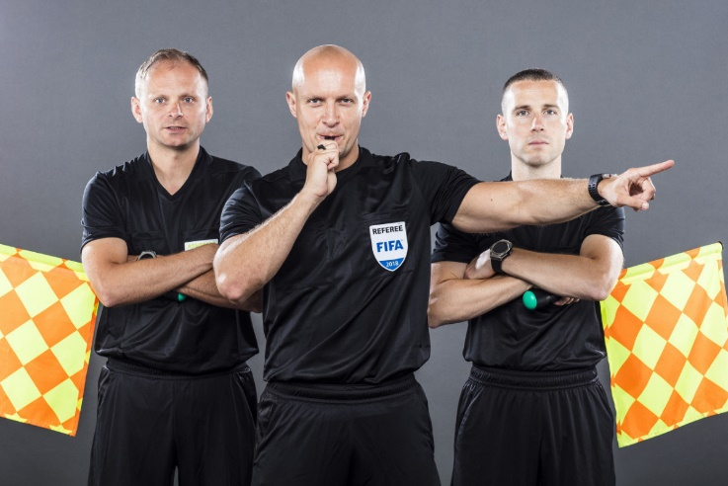
Staň sa aj ty
rozhodcom
Kontakt:
0905 933 643
0907 141 147
kr.topolcany@gmail.com
- aktívne športové vyžitie
- možnosť pravidelného vzdelávania sa, účasť na seminároch
- odmena za vedenie stretnutí
- možnosť kariérneho rastu, rozhodovanie vo vyšších futbalových
súťažiach
- štartovací balíček dresov

